Slide 1
オープンソースソフトウェア工学
発表者：辻 裕真

Slide 2
オープンソースソフトウェア（OSS）とは
・ソフトウェアのソースコードが無償で公開
・改良や再配布を行うことが誰に対しても許可

Slide 3
OSSの利用環境の変化
大学やソフトウェア開発者
↓
企業やエンドユーザ

Slide 4
OSSの開発形態
・ベンダ企業と連携する先進的な開発も登場
・多くは従来型の開発形態

Slide 5
OSSの従来型の開発形態とは
・不特定多数のボランティア開発者
・自由に参加/離脱

Slide 6
OSSのメリット、デメリット
メリット
・多種多様なソフトウェアを無償で利用
デメリット
・膨大な数のOSSから選択
・品質管理や人的資源管理が安定しているとは限らない
・プロジェクトの分裂、消滅
・緊急時の技術的なサポートが得にくい

Slide 7
OSSの課題
社会に広く普及しているOSSに不具合
↓
すぐに対応できない
↓
実社会に大きな影響

Slide 8
課題に対して
巨大ベンダ企業（Google,Amazonなど）が
・OSSプロジェクトをサポート
・脆弱性パッチを修正した人に報奨金
OSSに対して積極的に投資するという流れは今後も継続

Slide 9
OSS開発の成否
・開発者個々人の動機や社会性
・プロジェクトの統治機構や内部の人間関係
心理学・社会学的要素が強く関係
従来のソフトウェア工学では解決が困難

Slide 10
オープンソースソフトウェア工学
OSSを利用したシステムを利用する組織・個人、
OSSを利用してシステム開発を行うベンダ企業が
「安心して安全に」OSSを利用するための技術的方法論の確立を目指す学術分野
↓
オープンソースソフトウェア工学

Slide 11
OSS開発の特徴
・開発者が自由に参加/離脱
・ボランティアでの参加
・厳格な指揮系統が存在しない
・ネットワークを介した分散開発環境

Slide 12
開発の作業量について
・作業量は開発者ごとに大きく異なる
・少数の開発者が大半の作業を行っている
・高いアクティビティを維持している開発者は少ない

Slide 13
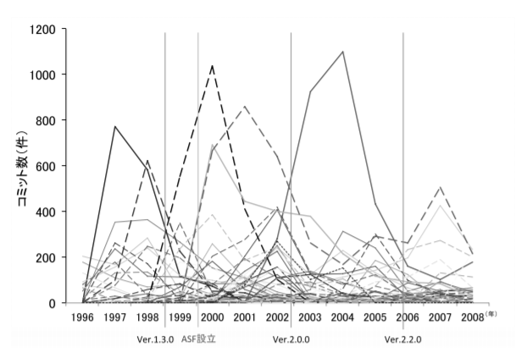
開発者の参加/離脱の流動性

Slide 14
ステークホルダ
従来型のOSS開発では
ボランティア開発者とエンドユーザという2種類のステークホルダ
↓
今日ではOSS開発のステークホルダは広がりを見せている

Slide 15
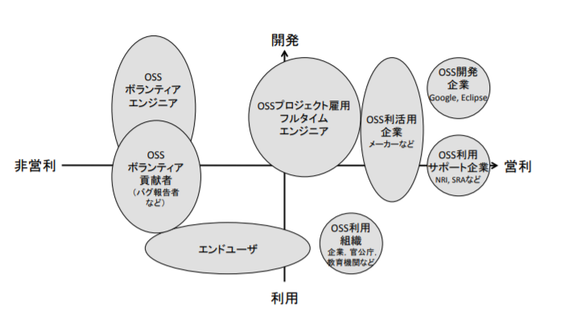
OSS開発と利活用におけるステークホルダ

Slide 16
OSSボランティアエンジニア,貢献者
・開発・運営に対価を得ずに取り組む
・日々の行動時間の把握は難しい

Slide 17
OSSプロジェクト雇用フルタイムエンジニア
・開発・運営を行うことで財団やスポンサー企業から対価を得る
・高品質なOSSの安定的な供給を維持するためにはフルタイムエンジニアの雇用が課題

Slide 18
OSS開発企業
・OSS製品やOSSを利用したサービスを開発・供給
・サポート業務も求められる

Slide 19
OSS利活用企業
・自らがリリースするソフトウェアの一部にOSSを流用・移植し活用
・OSSの機能・品質を検証・評価する技術や枠組みの確立が必要

Slide 20
OSS利用サポート企業
・企業によるOSSの利活用をサポート

Slide 21
OSS利用組織とエンドユーザ
・企業はシステムや業務の効率化やコスト削減のため、エンドユーザは商用ソフトウェアの代替として利用
・専門家が常勤していない組織や個人での利用は不安材料がある

Slide 22
ソフトウェア工学との違い
ソフトウェア工学
・営利活動を目的とするソフトウェア開発を支援するための諸技術
・ソフトウェア開発の生産性と品質を高める
OSS工学
・OSSを開発する組織を支援するための諸技術
・OSS利用者も貢献者と考え、安全に安心して利活用できるように

Slide 23
OSS工学の研究事例
・OSSの品質管理・理解（不具合など）
・人的管理
・コミュニケーション管理
・OSS利活用のサポート

Slide 24
OSS工学の展望
公開されている膨大なOSS開発記録を詳細に分析
↓
現時点でのOSSの健康状態の把握
プロジェクトの継続性や品質の推定
安心・安全なOSSを社会全体に恒久的に流通

